Slide 1
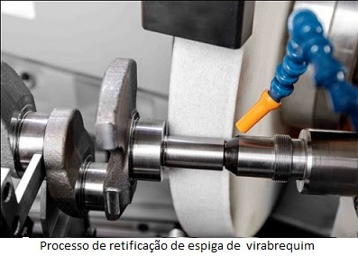
RETIFICAÇÃO
Juan Camilo Cardenas Rubio

Slide 2
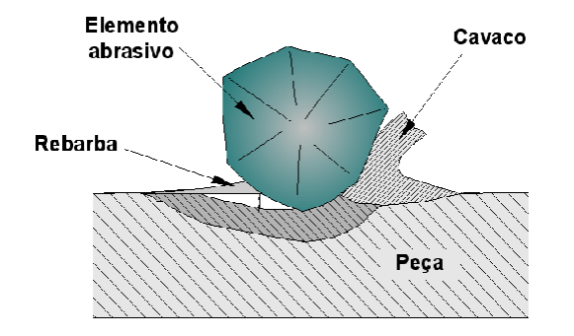
A remoção é realizada pela ação de grãos, mais ou menos disformes, de materiais duros que são postos em interferência com o material da peça.

Slide 3
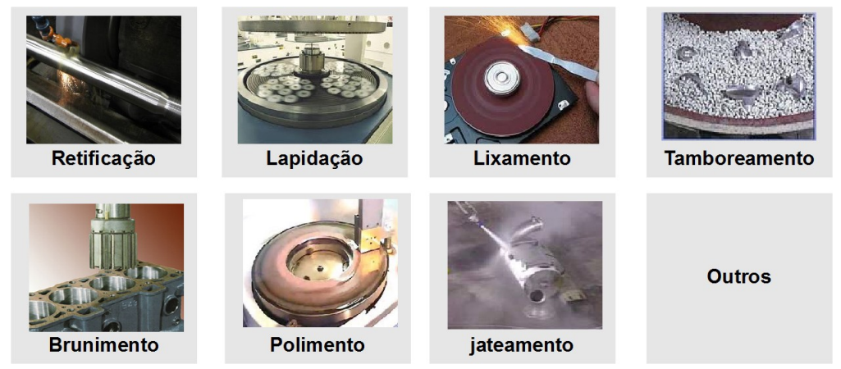
Principais processos de usinagem com ferramentas de geometria não definida

Slide 4
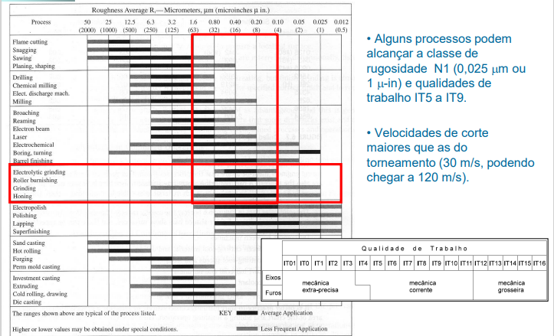

Slide 5
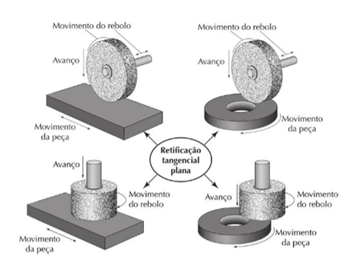
Operações de retificação

Slide 6
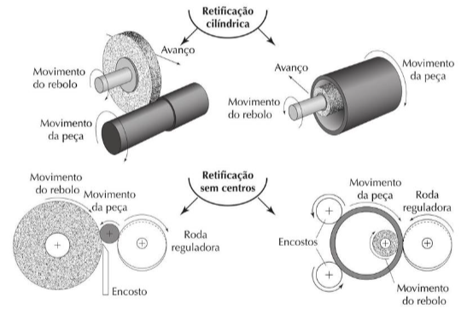
Operações de retificação

Slide 7
Ferramenta de retificação

Slide 8
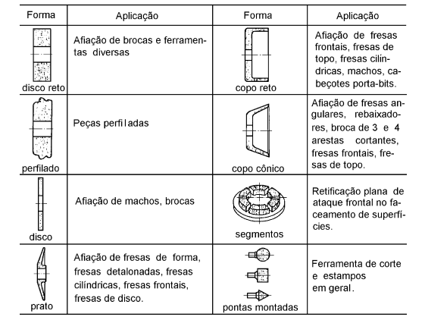
Seções transversais dos rebolos

Slide 9
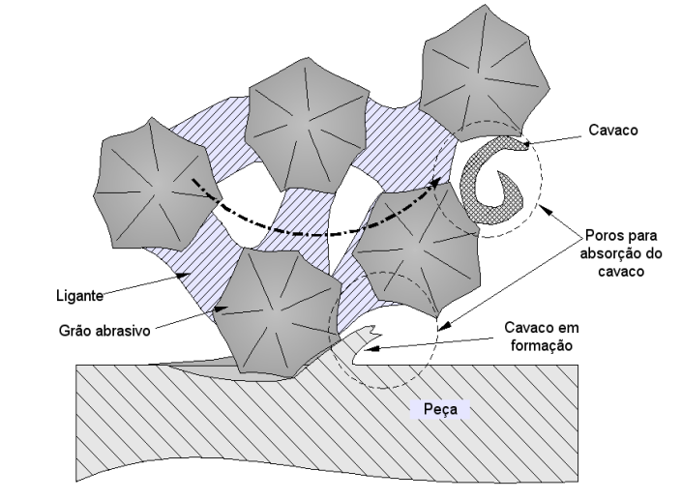
Estrutura dos rebolos

Slide 10
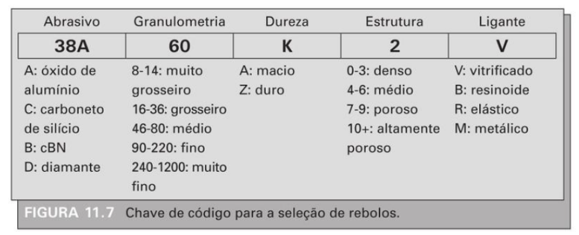
Chave de Código na seleção de rebolos

Slide 11
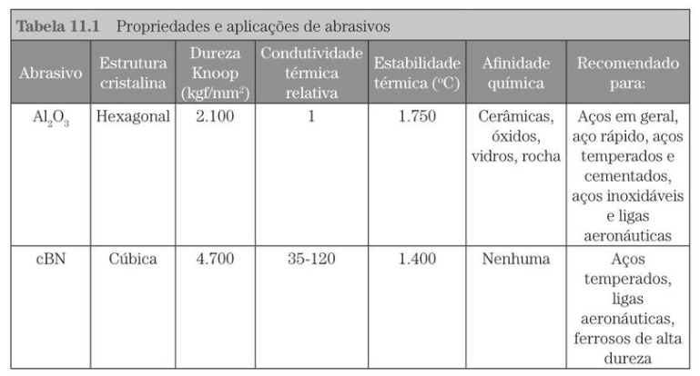
Aplicações de abrasivos

Slide 12
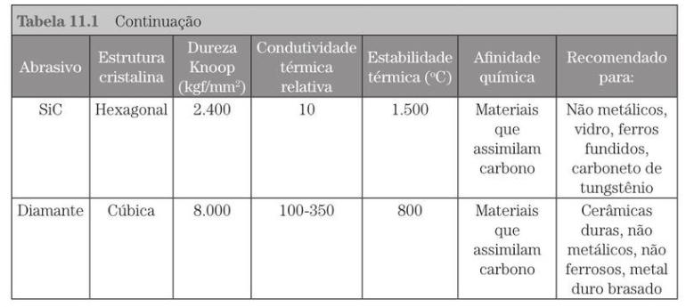
Aplicações de abrasivos

Slide 13
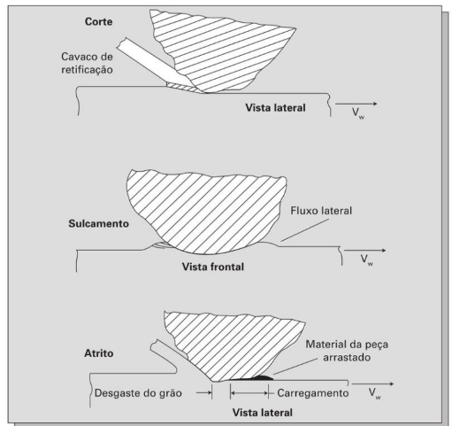
Etapas do processo de remoção do cavaco

Slide 14
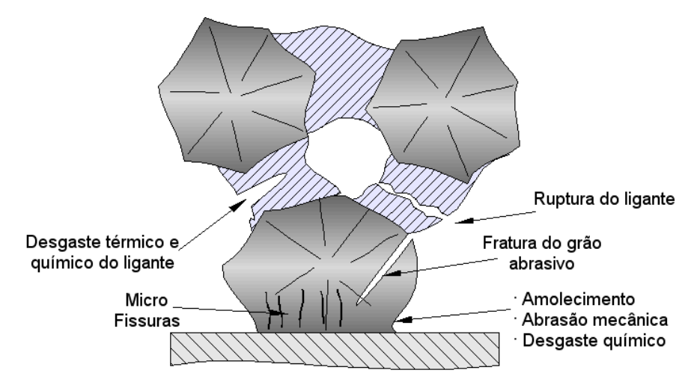
Desgaste nos rebolos

Slide 15
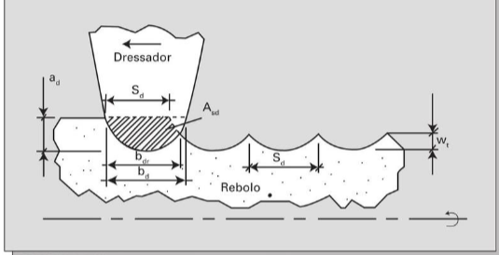
Dressagem de rebolos
$b_{dr}$- Largura real de atuação do dressador
$b_{d}$ - Largura de atuação do dressador
$r_{p}$- Raio de ponta do dressador
$w_{t}$ - Ondulação teórica
$S_{d}$ - Passo de dressagem
$a_{d}$ - Profundidade de dressagem
$A_{sd}$- Área de dressagem
$U_{eq}$ - Grau de recobrimento
$$U_{eq}=\frac{b_{d}}{S_{d}}$$

Slide 17
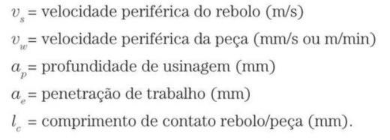
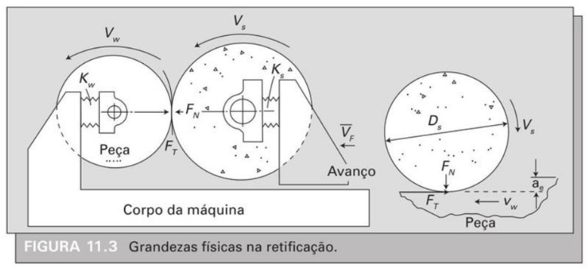
Grandezas físicas na retificação

Slide 18
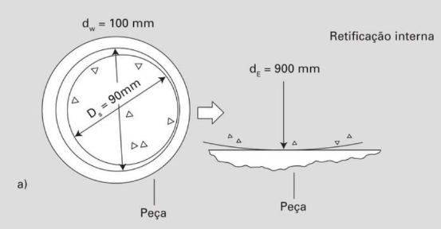
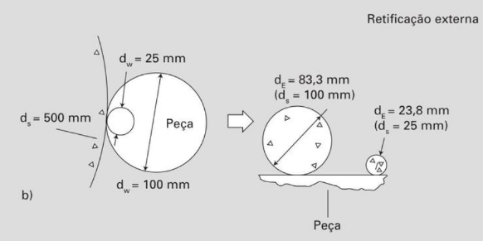
Diâmetro equivalente
$$d_{e}=\frac{d_{s}}{1±\left(\frac{d_{s}}{d_{w}}\right)}$$
$$d_{s}=diâmetro do rebolo$$
$$d_{w}=diâmetro da peça$$

Slide 19
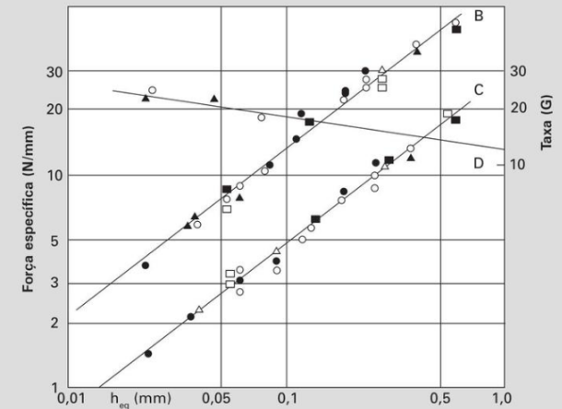
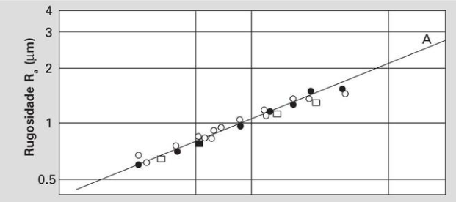
Espessura de corte equivalente
$$h_{eq}=v_{w}\frac{a_{e}}{v_{s}}$$

Slide 20
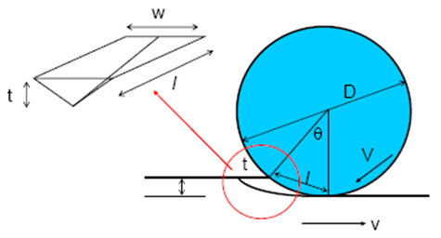
Geometria do cavaco
Com o comprimento de contato longitudinal, o comprimento do cavaco, $l_{c}:$
$l_{c}=(d_{s}∗a_{e})^{1/2}$
Taxa de remoção de material, TRM:
$TRM=v_{w}∗a_{p}∗a_{e}$
$$a_{e}$$

Slide 21
Volume médio de cavaco
Os cavacos possuem uma seção transversal triangular, e razão (r) da largura do cavaco (w) em relação a espessura do cavaco (t):
$r=\frac{w}{t}≈10 a 20$
Assim, o volume médio de cavaco será:
${Vol}_{cav}=0,5w∗0,5t∗l_{c}$
${Vol}_{cav}=0,25∗w∗t∗$ $l_{c}$

Slide 22
Espessura do cavaco
Numero de cavacos removidos por unidade de tempo (n):
$n=v_{s}∗a_{p}∗c$
Combinando:$TRM=v_{w}∗a_{p}∗a_{e}=n∗{Vol}_{cav}$
Rearranjando: $t=\sqrt{\frac{4v_{w}}{v_{s}∗c∗r}\sqrt{\frac{d_{w}}{d_{s}}}}$

Slide 23
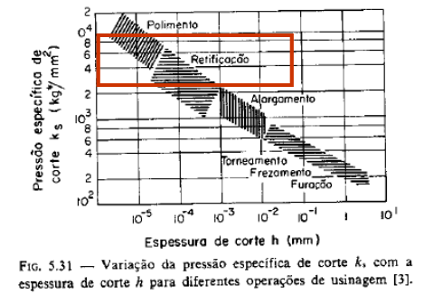
Forças e potência de retificação
$P=F_{t}(v_{s}±v_{w})$
$P=u∗TRM=u∗v_{w}∗a_{e}∗a_{p}$
$u=\frac{K}{t}$
$F_{t}=u∗\left(\frac{v_{w}∗a_{e}∗a_{p}}{v_{s}}\right)$

Slide 24
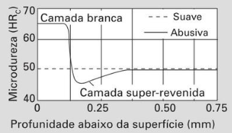
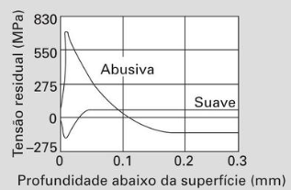
Temperatura de retificação
Os principais problemas decorrentes da elevação excessiva da temperatura da peça são:
Alterações dimensionais
Alterações microestruturais
Indução de tensões residuais de tração
Surgimento de trincas

Slide 25
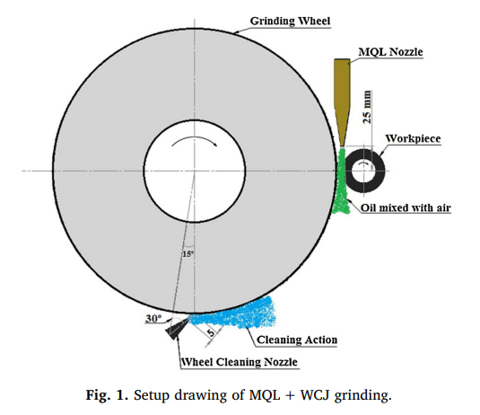
Evaluation of grinding process using simultaneously MQL technique and cleaning jet on grinding wheel surface
Process | External cylindrical plunge grinding
Cutting Speed | 30 m/s
Work Speed | 0,58 m/s
MRR | 1,41 mm3/s
Workpiece | AISI 4340 Steel
Grinding Wheel | 38A150L6V

Slide 26
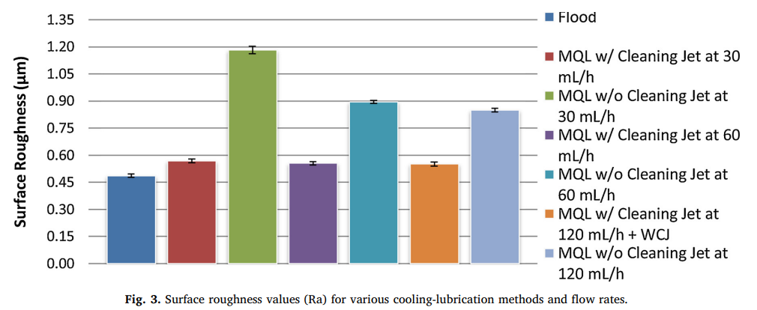

Slide 27
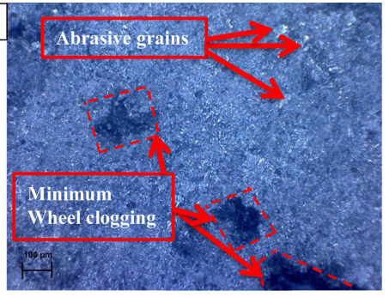
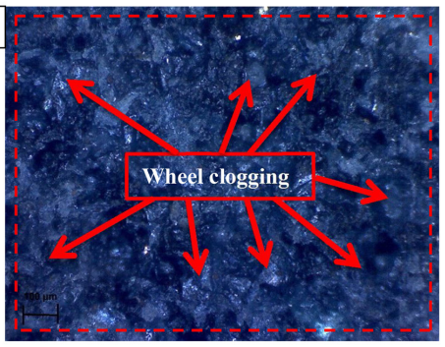
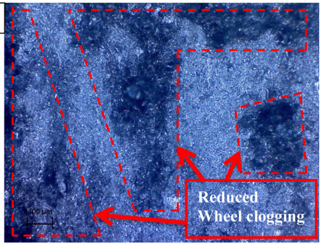

Slide 28
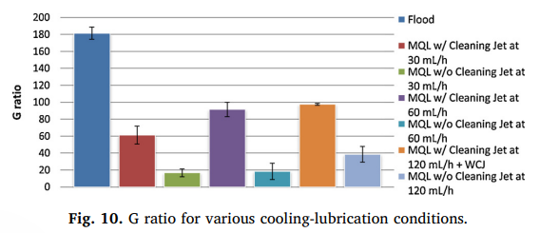

Slide 29
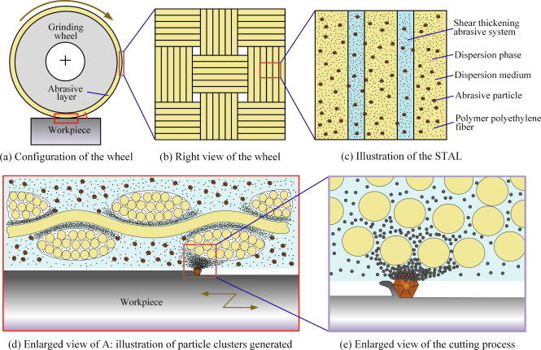
Development of a new high-shear and low-pressure grinding wheel and its grinding characteristics for Inconel718 alloy

Slide 30
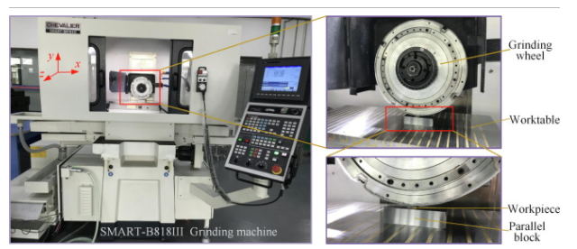
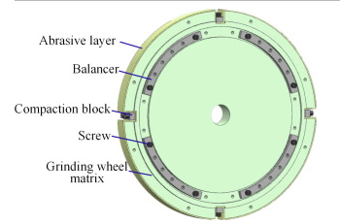

Slide 31
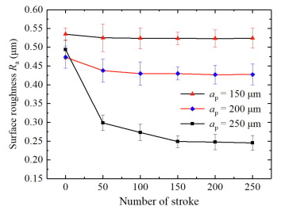
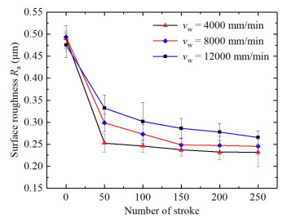

Slide 32
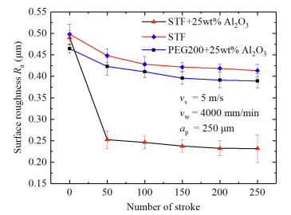

Slide 33
Referencias
DINIZ, A. E.; MARCONDES, F. C.; COPPINI, N. L. Tecnologia da Usinagem dos Materiais. 8. ed. São Paulo: Artliber, 2013. 270 p.
KIMINAMI, C.; CASTRO, W.; OLIVEIRA, M. Introdução aos processos de fabricação de produtos metálicos. 1ª. ed. São Paulo: Edgar Blücher, 2013. 236 p.
MACHADO, A. R. et al. Teoria da usinagem dos materiais. 3ª. ed. São Paulo: Edgard Blücher, 2015. 408 p.
RODRIGUEZ, R. L. et al. Evaluation of grinding process using simultaneously MQL technique and cleaning jet on grinding wheel surface. Journal of Materials Processing Tech, v. 271, p. 357–367, setembro 2019.
BING, L. et al. Development of a new high-shear and low-pressure grinding wheel and its grinding characteristics for Inconel718 alloy. Chinese Journal of Aeronautics, setembro 2021.

